Slide 1
自动化测试的五个不要
Notes:
Static方法没法写测试
函数长度在20行以内
函数参数在3个以内
类在200行以内
没有全局变量
一个文件夹下面的文件数量在10个以内
所有的测试不依赖外部环境可运行

Slide 2
当测试写好了，
代码就写好了（可读性，可维护性）
项目质量就有保障了
技术水平就提高了
写代码就开心了
就不用加班了
。。。

Slide 3
针对接口测试，永远不要mock组件内部状态

Slide 4
从单元测试的角度看
打印机不好拆啊？那改一下打印机的实现，在纸盒旁边开一道门吧！
测试打印功能：
拆开打印机，在放纸的地方放入一张纸
开始打印
验证打印机是否打印了想要的文件
打印机
填入A4纸
打印
测试打印功能：
填入一张A4纸
开始打印
验证打印机是否打印了想要的文件

Slide 5
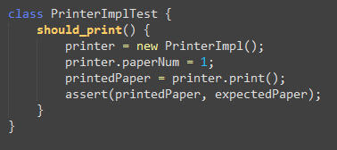
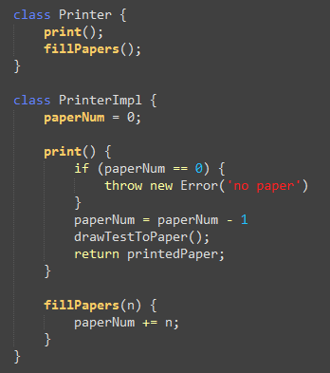
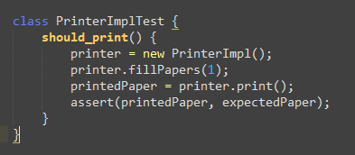
X
- 当打印机需要能打印A3纸的时候，paperNum要修改为
paperNum_A4，测试里面将需要修改。
- 破坏了设计：paperNum本来可以为私有状态！
√

Slide 6
从集成测试的角度看
通过API测试查询结果的时候，DB的数据不能自己填入！
审计检测平台
跑模型
查询结果
我想重构一下，需要修改数据库，WHAT THE XXX! 怎么我得修改这么多测试数据！是不是别改了。。。
DB

Slide 7
测试代码依赖工具，不要依赖框架

Slide 8
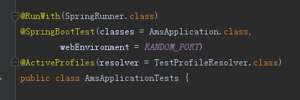
项目代码
框架
项目代码
工具1
工具2
工具3
Notes:
需要去理解框架
框架内部的状态可能会破坏测试的独立性
测试运行过程中运行了大量无关的代码
框架绑定

Slide 9
用单元测试驱动开发，不要用API测试

Slide 10
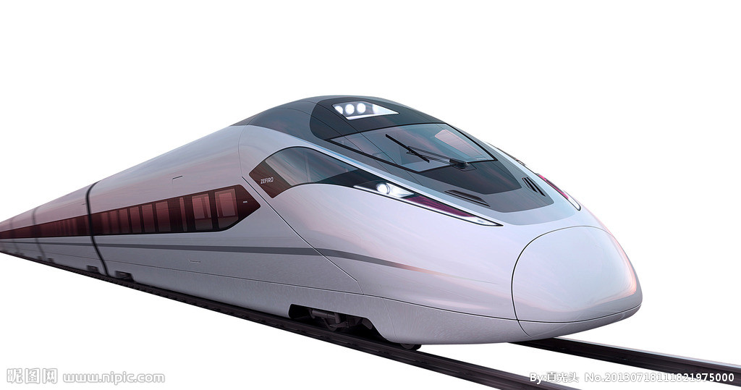
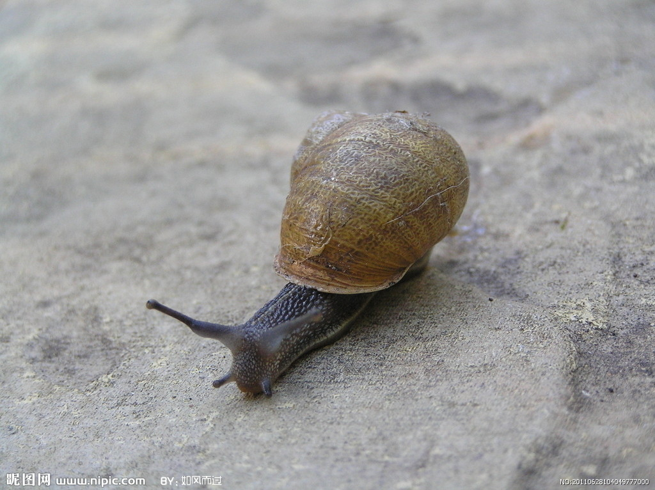

Slide 11
单元测试mock依赖，不要依赖外部组件

Slide 12
避免重复测试同一段代码

Slide 13
测试驱动设计可以从用户角度来辅助设计，不要直接做设计而做过多的过度设计

Slide 14
如何编写一个API？
从用户角度看，这个API应该怎么调用？ -- 完成API文档
实现Controller
在已有的Controller里面增加？ -- 是否符合代码规范
新增一个可能更好 – 开闭原则
- 实现ApplicationService
在已有的Service里面增加？ -- 是否符合代码规范
新增一个可能更好 – 开闭原则
函数长度在20行以内
函数参数在3个以内
类在200行以内
没有全局变量
一个文件夹下面的文件数量在10个以内
所有的测试不依赖外部环境可运行

Slide 15
针对接口测试，永远不要mock组件内部状态
测试代码依赖工具，不要依赖框架
单元测试mock依赖，不要依赖外部组件
用单元测试驱动开发，不要用API测试
测试驱动设计可以从用户角度来辅助设计，不要直接做设计而做过多的过度设计

Slide 16
Code Review

Slide 17
目标
不要新加API测试
尽可能去掉已有API测试，用单元测试替代
API测试放在集成测试里面单独运行

